Slide 1
ВЗАИМОДЕЙСТВИЯ ДОО
И РОДИТЕЛЬСКОЙ ОБЩЕСТВЕННОСТИ В ОРГАНИЗАЦИИ ДЕЯТЕЛЬНОСТИ ДОО
МДОАУ «Детский сад № 59 комбинированного вида «Ручеёк» г. Орска
Филимонова С.М.

Slide 2
ЦЕЛЬ: обеспечение психолого-педагогической поддержки семьи и повышение компетентности родителей (законных представителей) в вопросах образования, охраны и укрепления здоровья детей дошкольного возраста; обеспечение единства подходов к воспитанию и обучению детей в условиях ДОО и семьи и повышение воспитательного потенциала семьи
ОСНОВНЫЕ ЗАДАЧИ:
информирование родителей (о целях ДО, мерах господдержки семьям, образовательных программах ДО);
просвещение родителей (повышение правовой, психолого-педагогической компетентности в вопросах охраны и укрепления здоровья, развития и образования детей);
способствование развитию ответственного и осознанного родительства как базовой основы благополучия семьи ;
построение взаимодействия в форме сотрудничества;
вовлечение родителей в образовательный процесс.

Slide 3
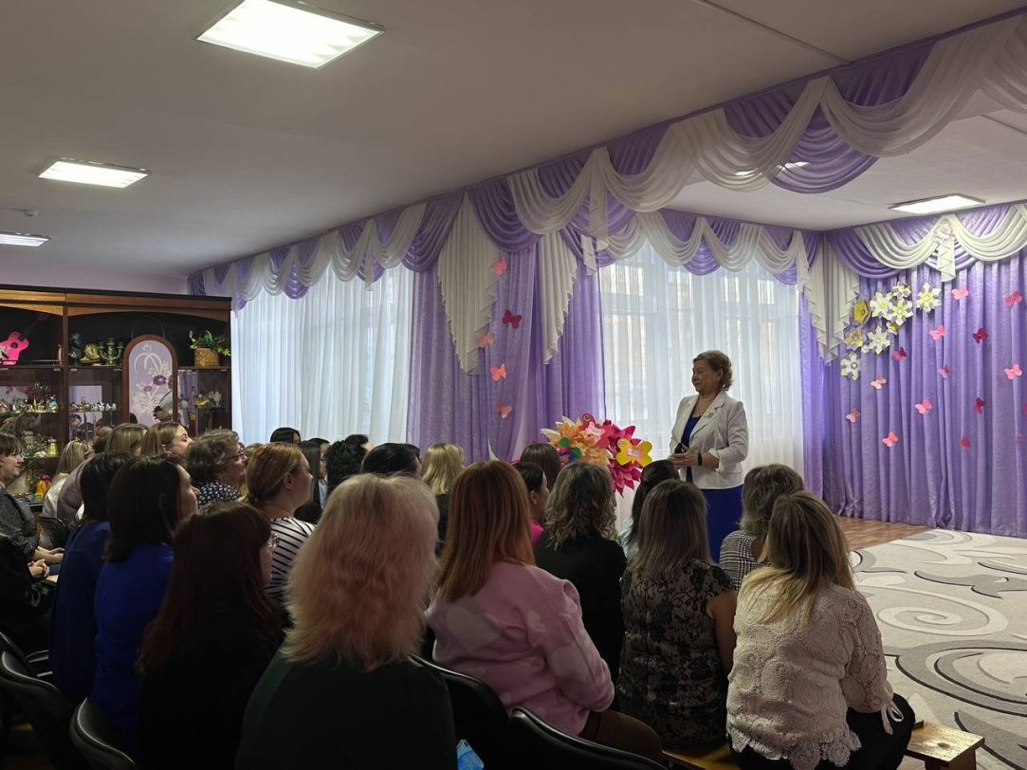
ПРИНЦИПЫ ВЗАИМОДЕЙСТВИЯ С РОДИТЕЛЯМИ
Приоритет семьи в воспитании, обучении и развитии ребёнка
Открытость для родителей
Взаимное доверие, уважение и доброжелательность во взаимоотношениях педагогов и родителей
Индивидуально-дифференцированный подход к каждой семье
Возрастосообразность

Slide 4
СИСТЕМА ВЗАИМОДЕЙСТВИЯ ДОО И РОДИТЕЛЬСКОЙ ОБЩЕСТВЕННОСТИ
В УПРАВЛЕНИИ ДОО
В ОРГАНИЗАЦИИ ДЕЯТЕЛЬНОСТИ ДОО
СОВЕТ РОДИТЕЛЕЙ МДОАУ № 59 создан
в целях учета мнения родителей (законных представителей) несовершеннолетних обучающихся по вопросам управления образовательной организацией и при принятии образовательной организацией локальных нормативных актов, затрагивающих их права и законные интересы, по инициативе родителей (законных представителей) несовершеннолетних обучающихся
РОДИТЕЛЬСКИЙ КОМИТЕТ МДОАУ № 59 - выборный орган В обязанности родительского комитета входит помощь работникам ДОО в организации обратной связи с родителями, содействие педагогической пропаганде для успешного решения задачи всестороннего развития детей дошкольного возраста
Диагностико-аналитическое направление (анкетирование, опрос, тесты, интервьюирование, наблюдение, «Почтовый ящик», информационные корзины, педагогические беседы)
Просветительское направление (родительские конференции, групповые собрания, педагогические гостиные, мастер-классы, семинары-практикумы, проекты, творческие мастерские, родительские клубы, круглые столы, акции, консультации)
Консультационное направление (консультации, информационные проспекты, стенды, ширмы, педагогические библиотеки для родителей, социальные группы в сети Интернет), выставки совместных работ родителей и детей, совместные праздники и развлечения

Slide 5
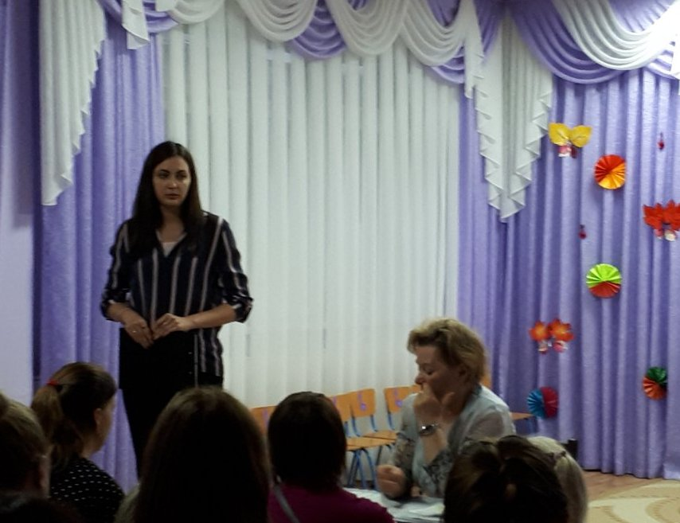
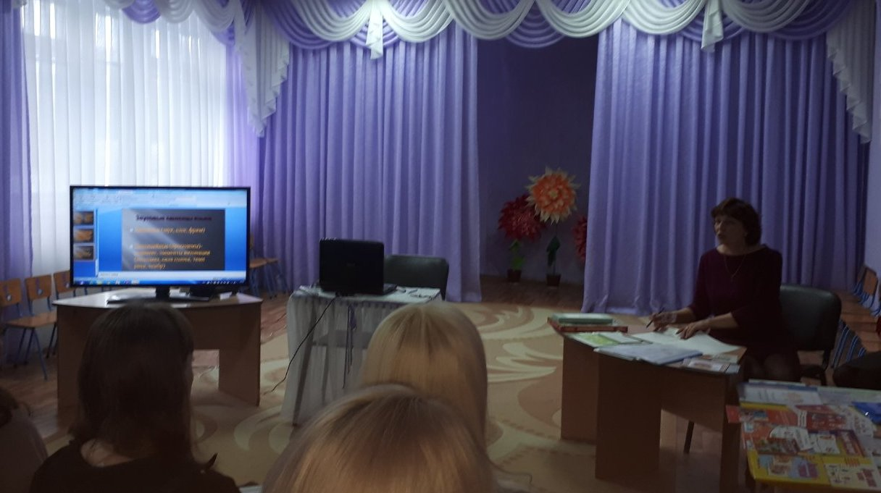
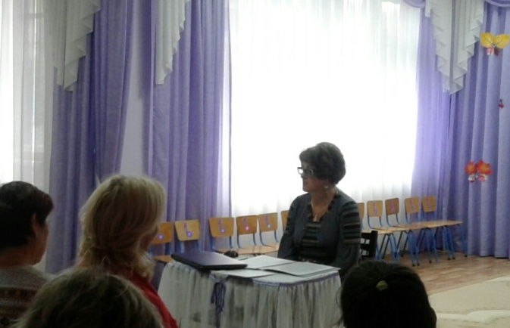
Родительская конференция как эффективная форма проявления инициативы

Slide 6
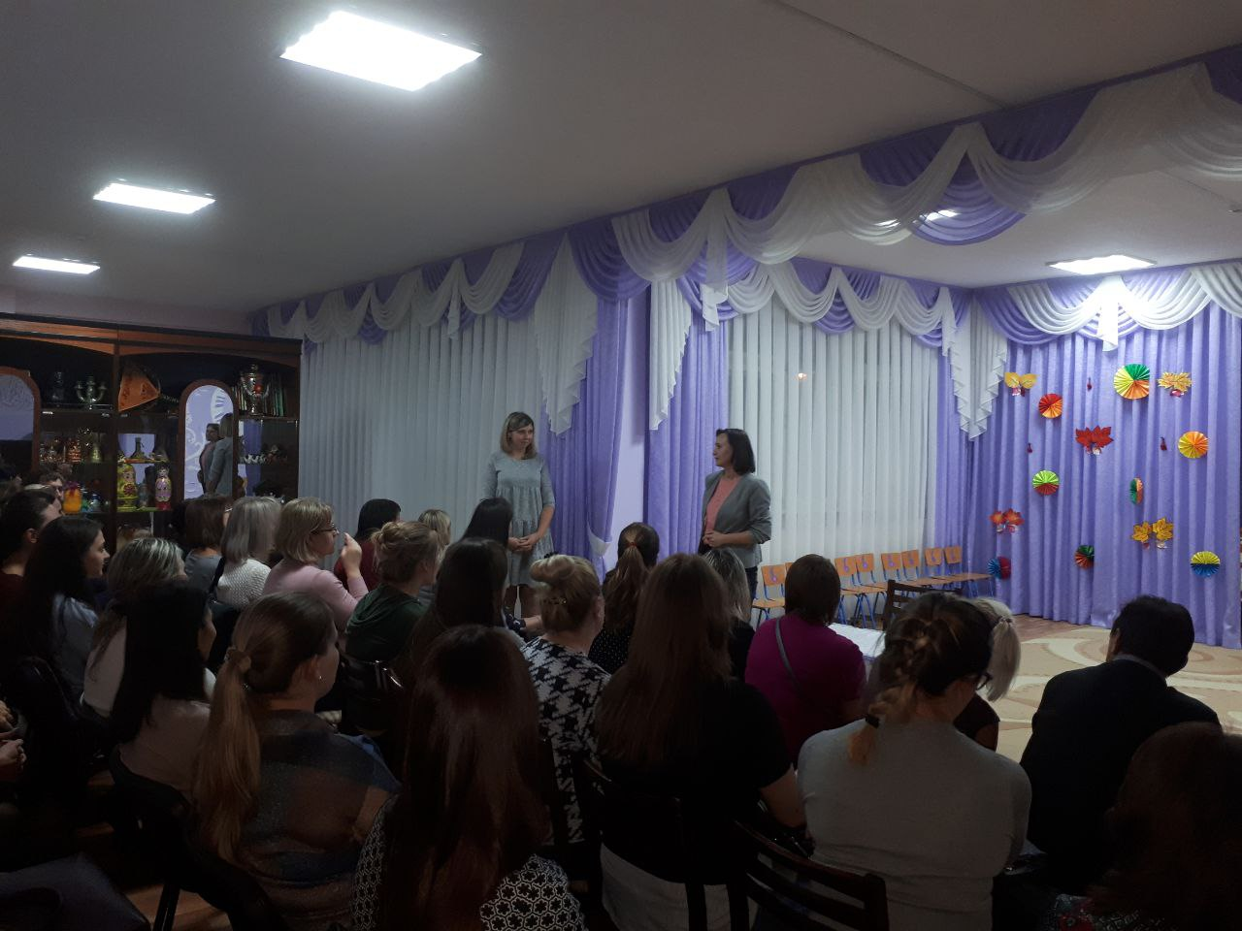
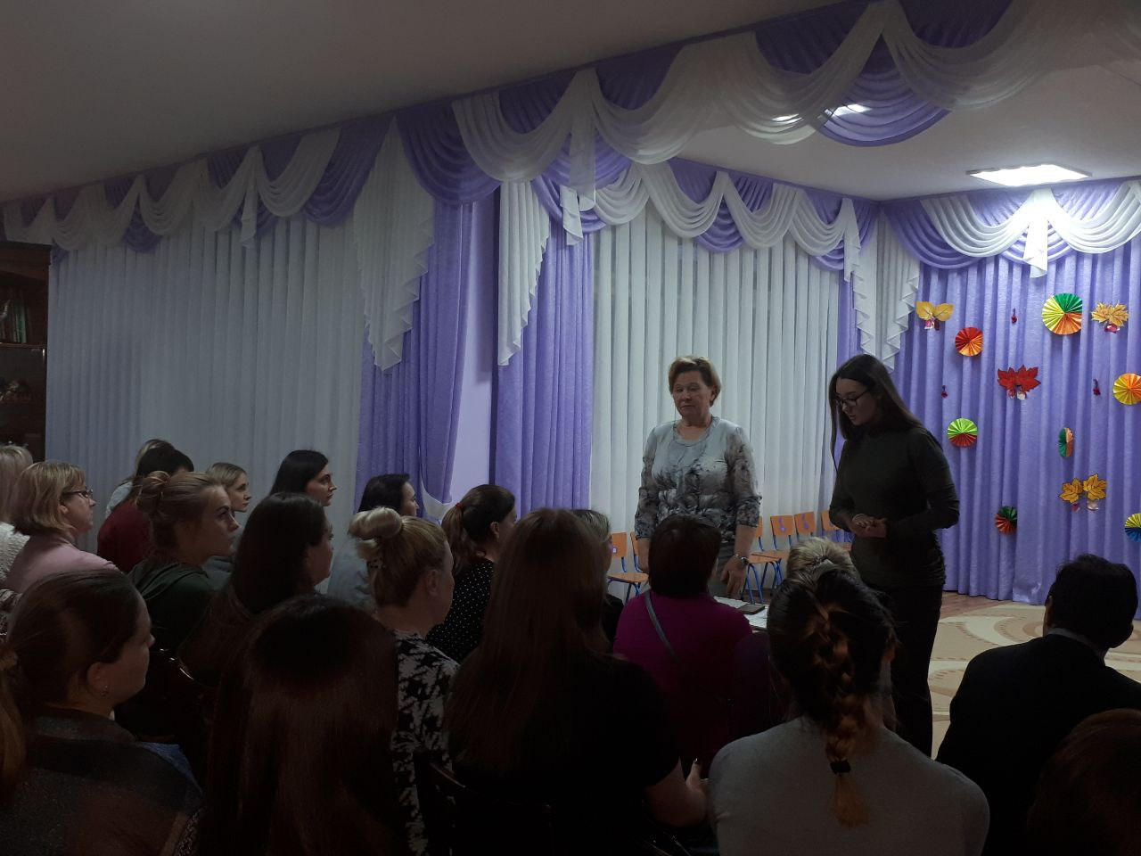
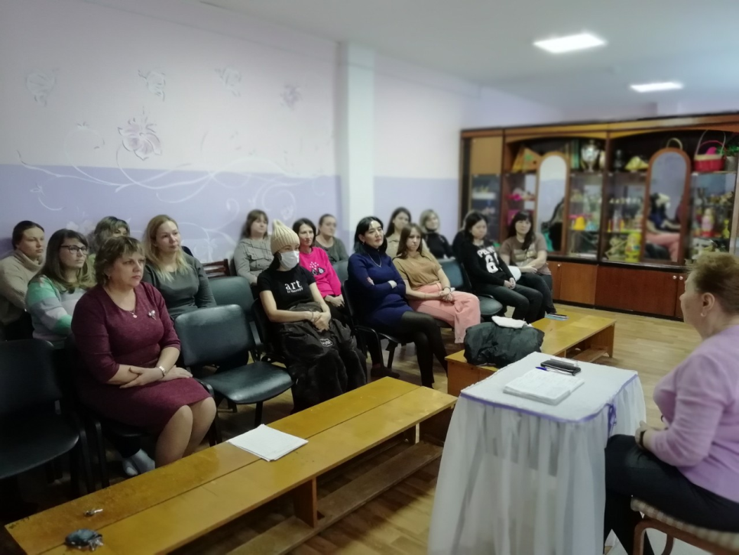
Групповые родительские собрания

Slide 7
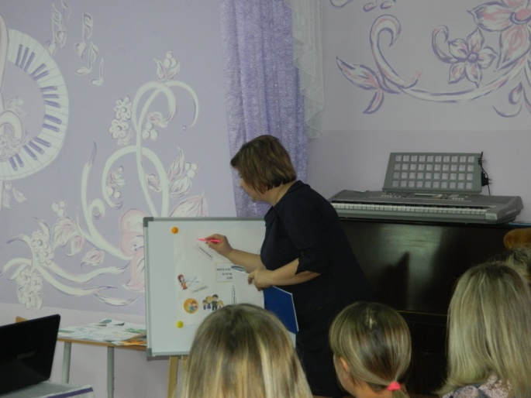
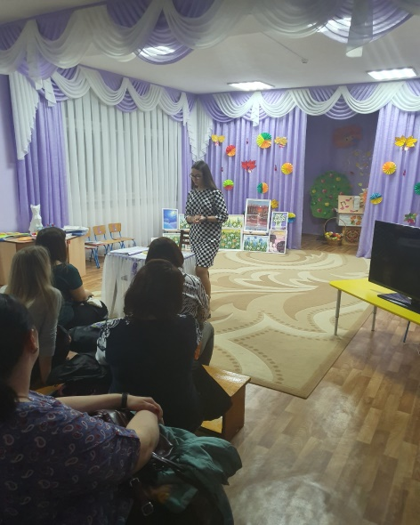
Консультации, педагогические гостиные, семинары-практикумы

Slide 8
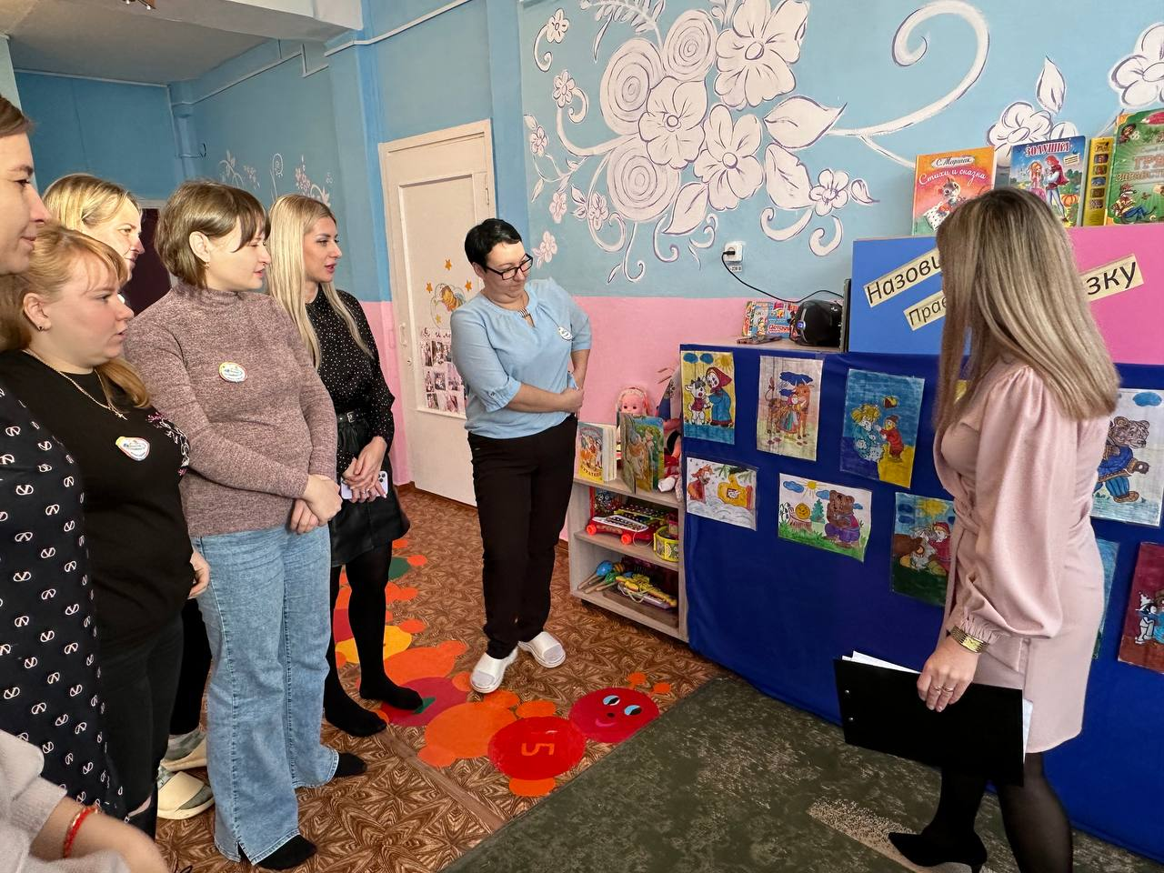
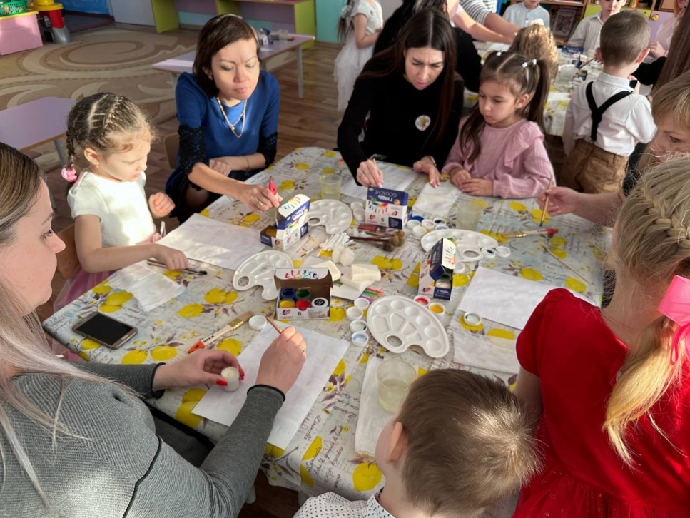
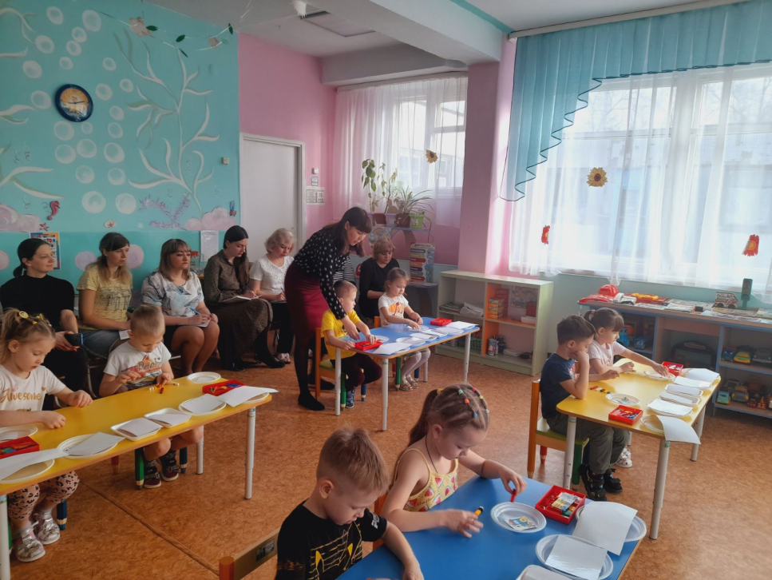
Дни открытых дверей, открытые просмотры занятий

Slide 9
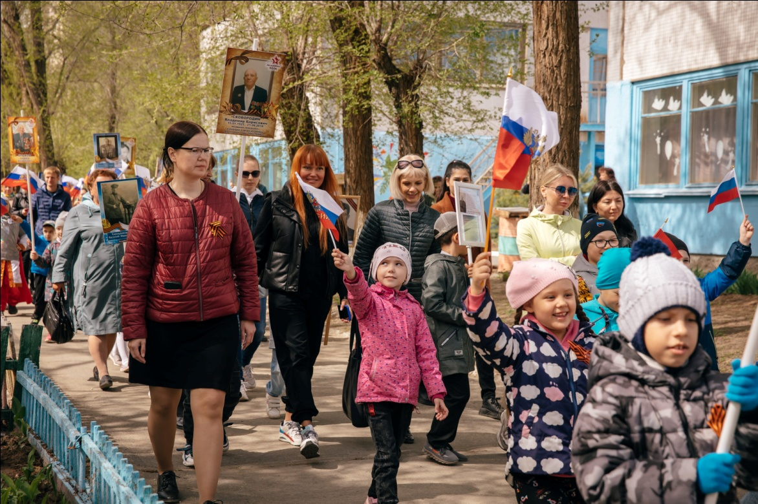
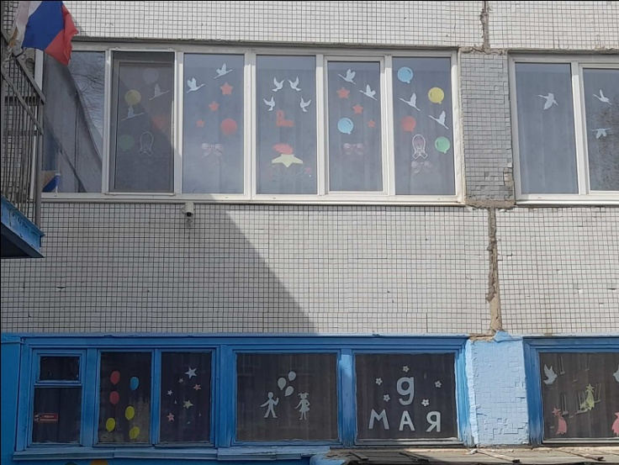
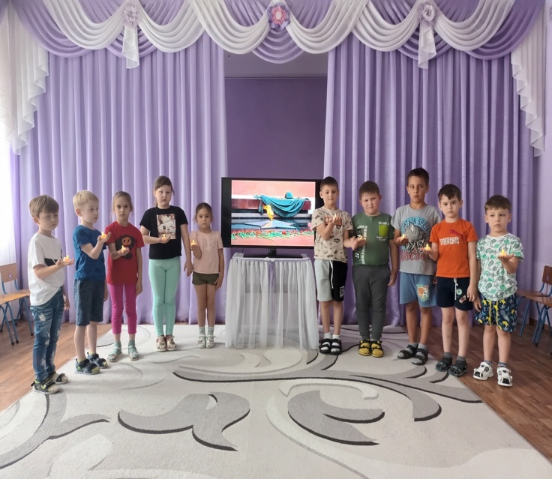
Социально – значимые акции
Всероссийские акции: «Наследники Победы», «Окна Победы», «Свеча памяти»

Slide 10
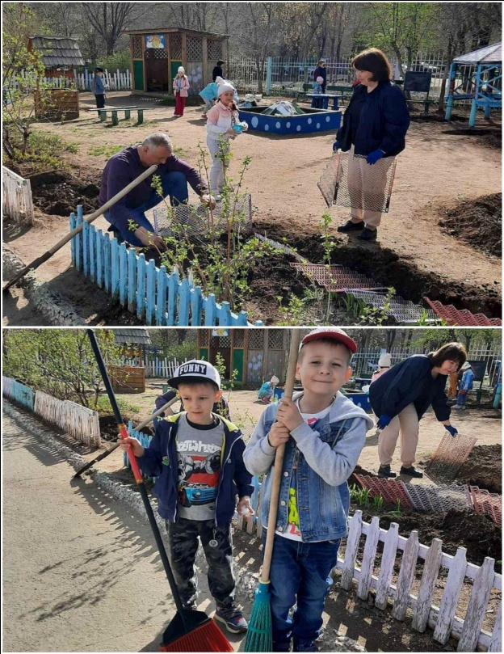
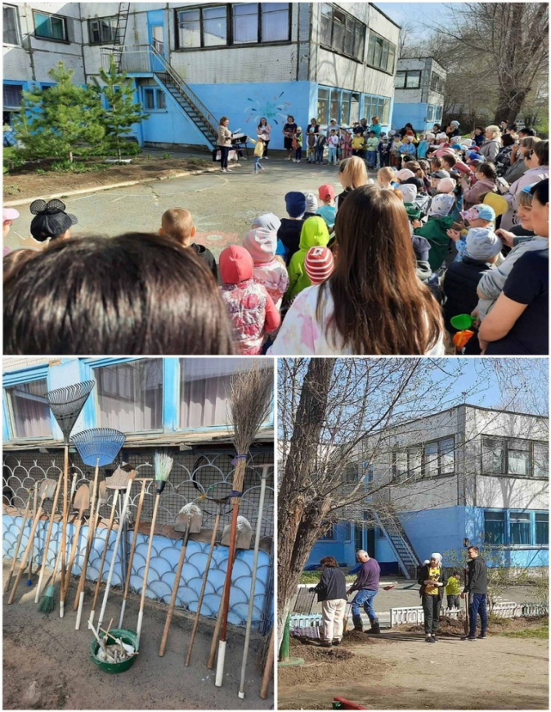
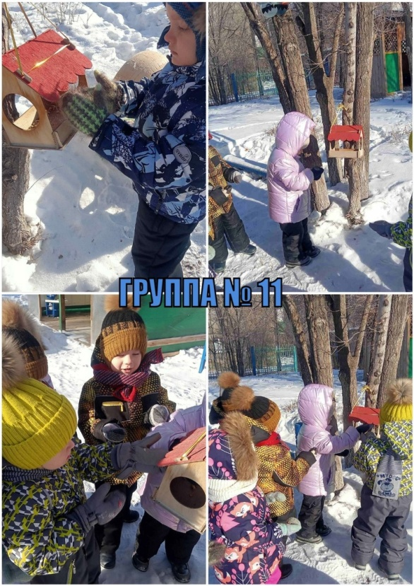
Социально – значимые акции
муниципальные акции «Вся земля наш дом – чистота кругом!», «Цветами улыбается Земля», «Подари детям книгу»; акции внутри ДО: «Покормите птиц зимой», «Спасём лесную красавицу» , «Береги природу»,

Slide 11
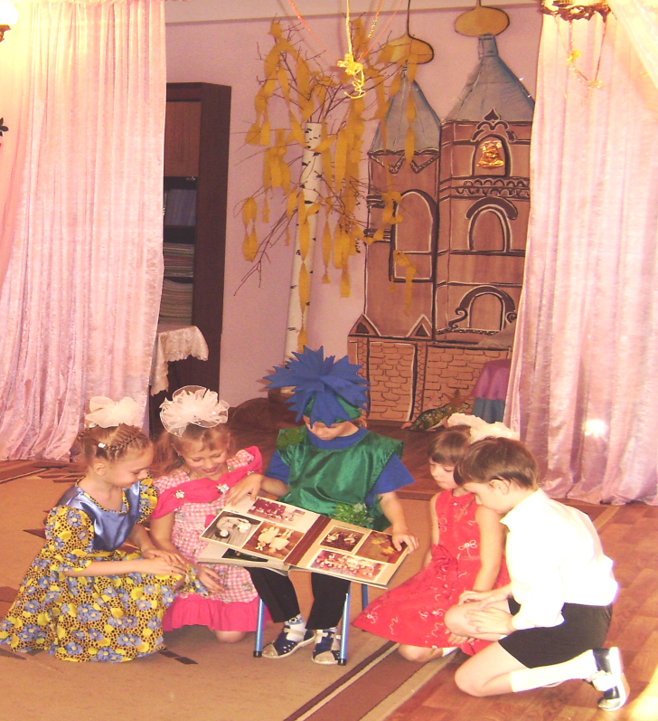
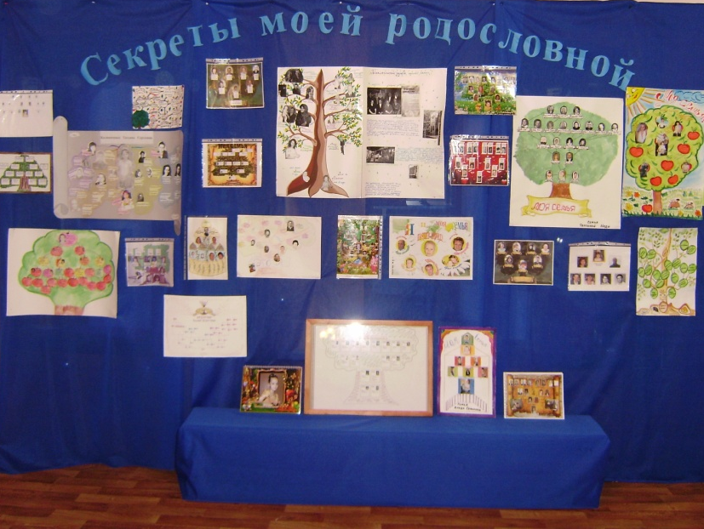
Проект как условие повышения педагогической компетентности родителей и включенности в образовательную деятельность ДО
Проекты «Секреты моей родословной», «Наследники Победы», «С чего начинается Родина», «Ребятишкам маленьким про русские валенки», «От малого спорта к большим победам», «Спасем планету добрыми делами», «Этот удивительный космос»

Slide 12
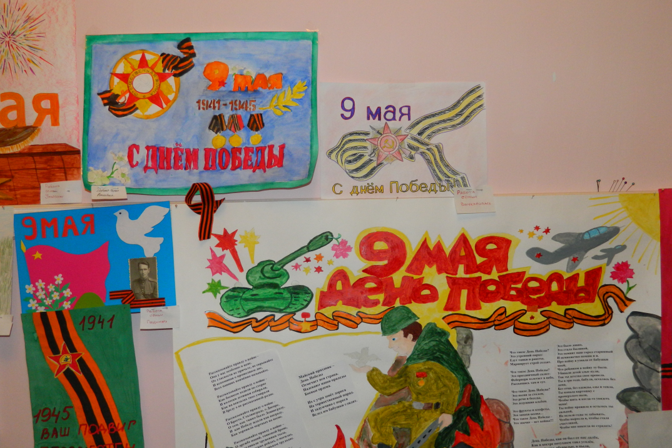
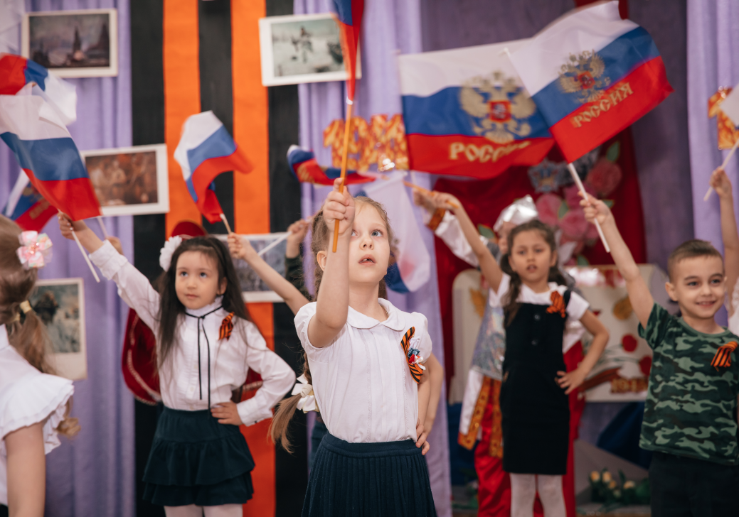
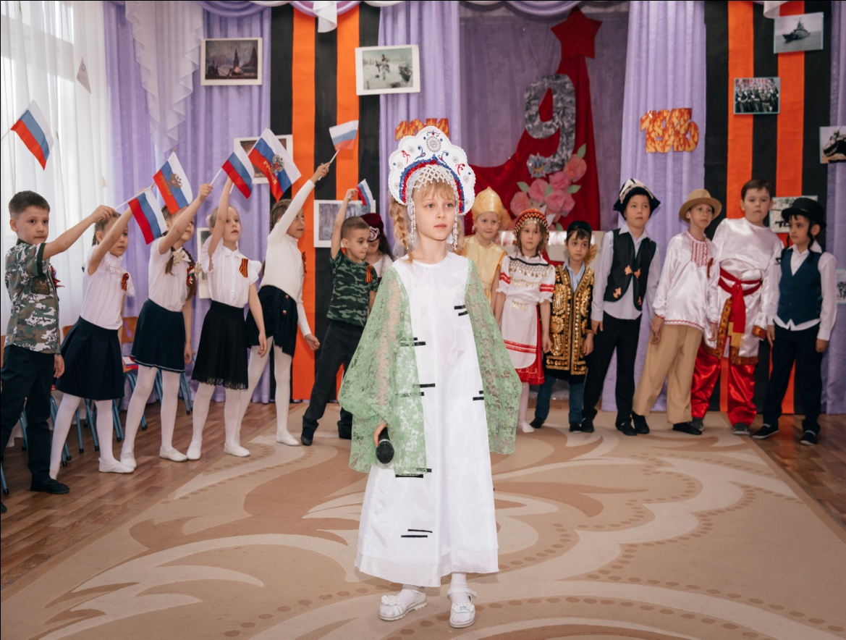
Проект
«Наследники Победы»

Slide 13
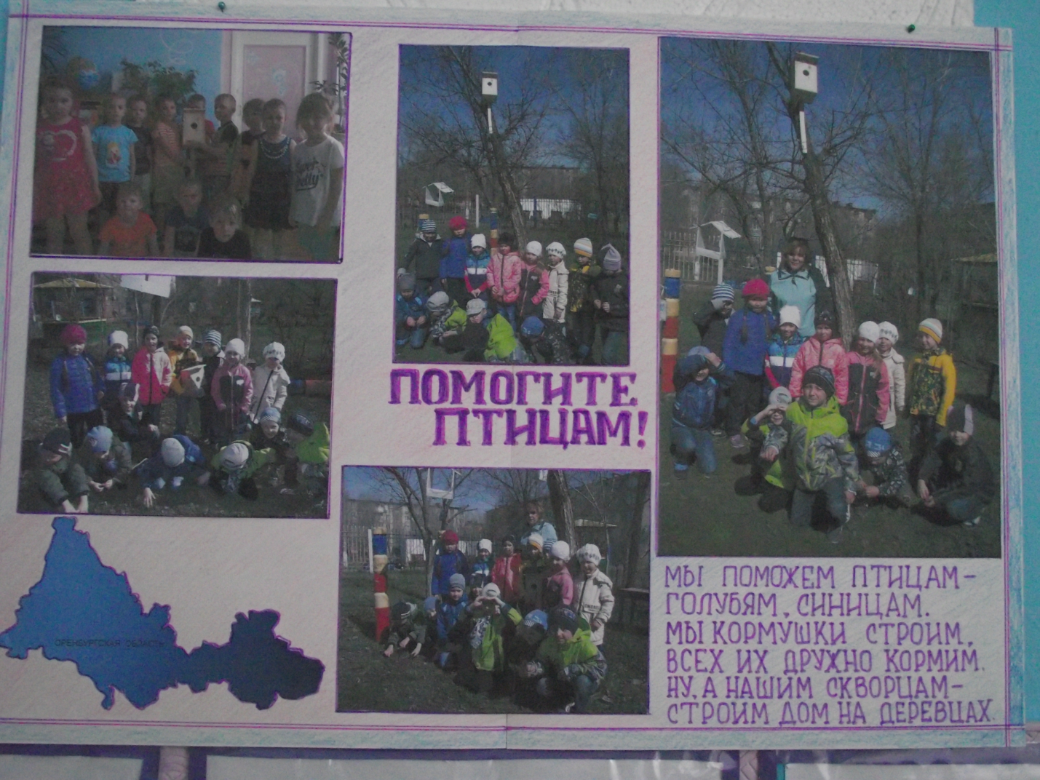
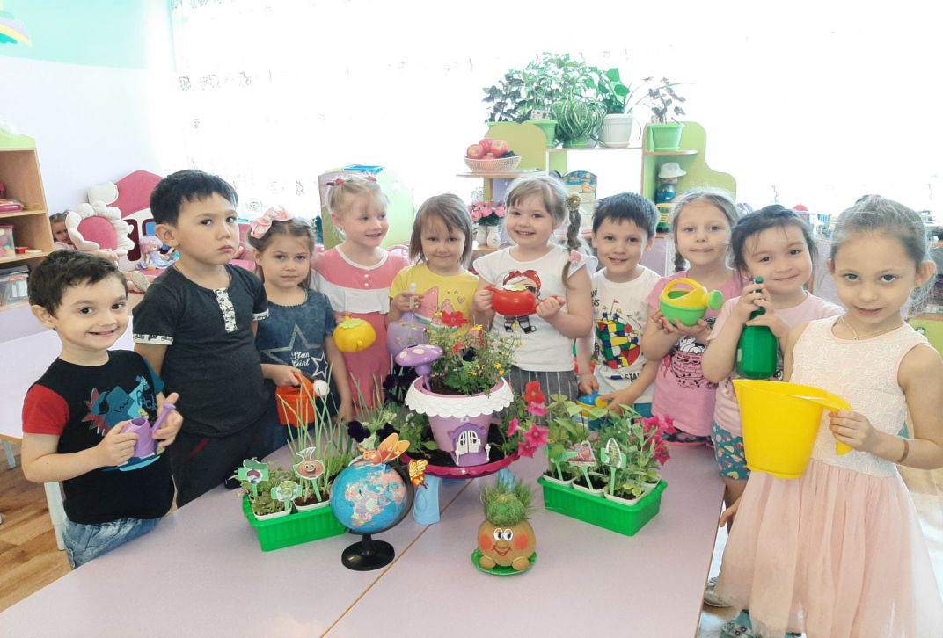
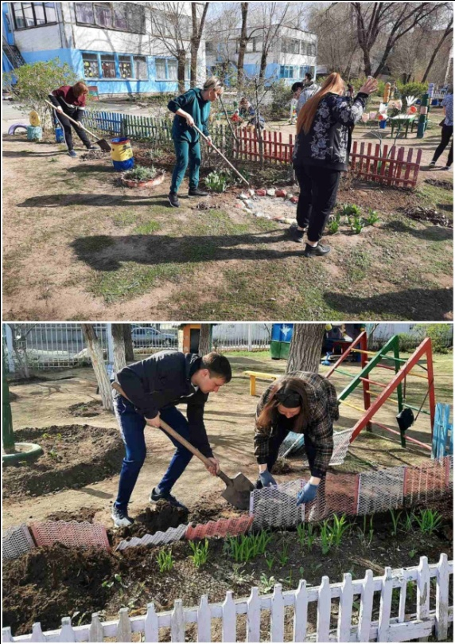
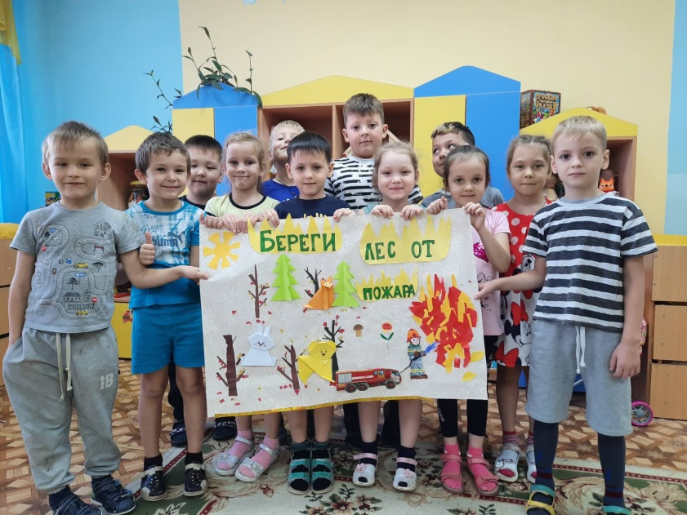
Проект «Спасём планету добрыми делами»

Slide 14
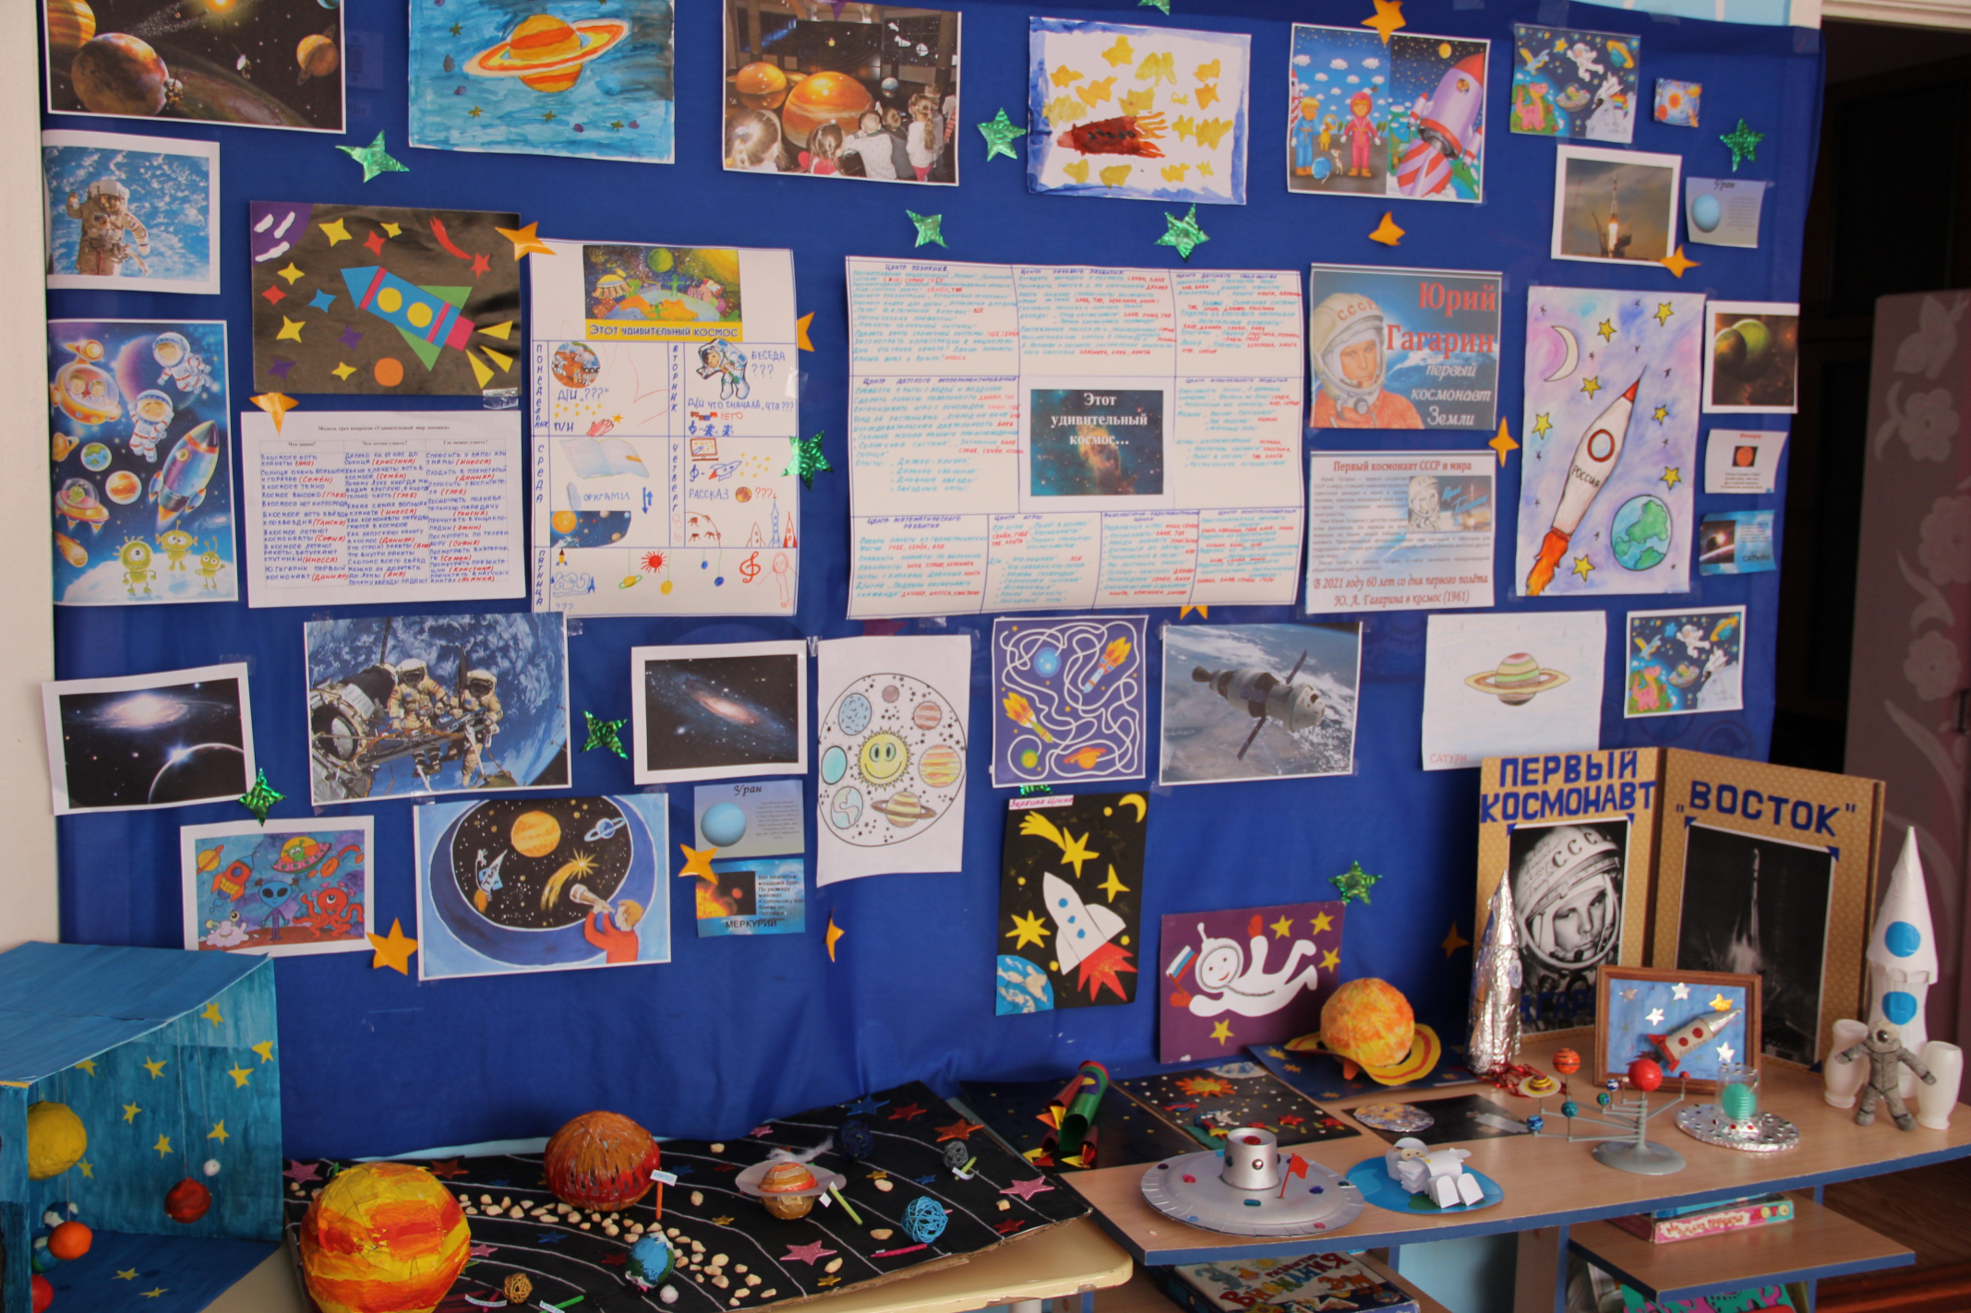
Проект «Этот удивительный космос»

Slide 15
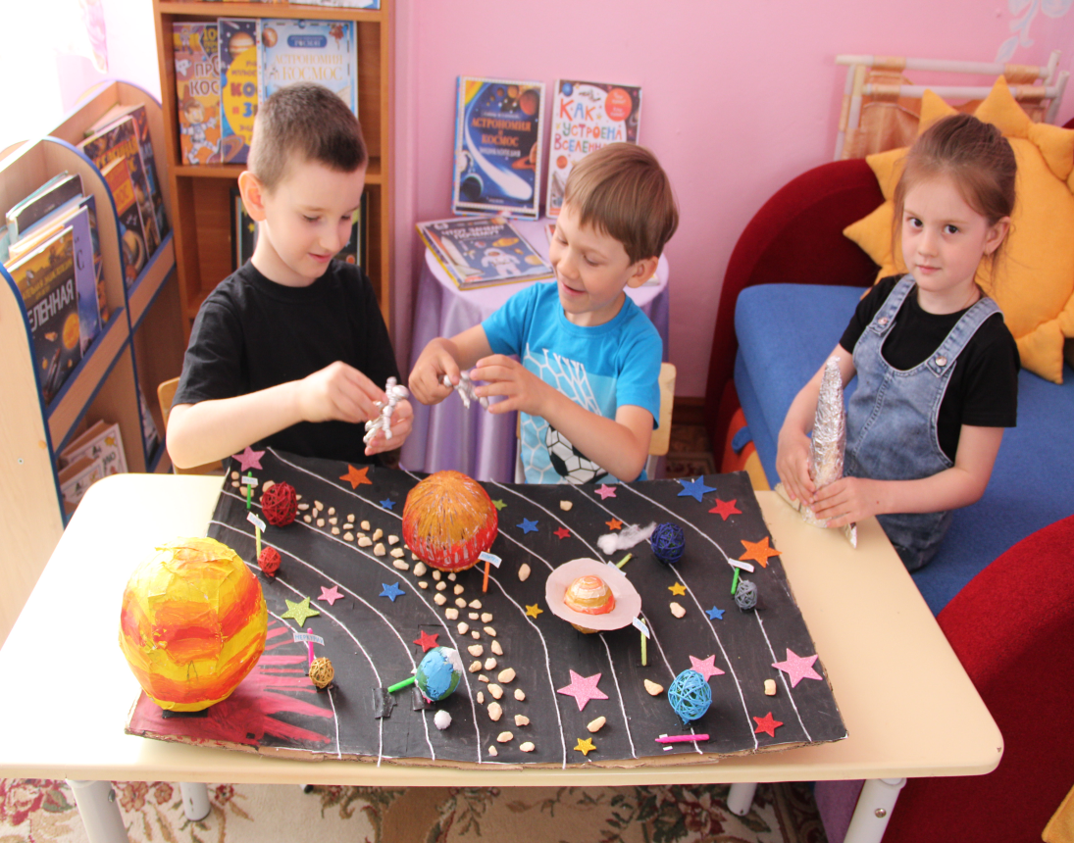
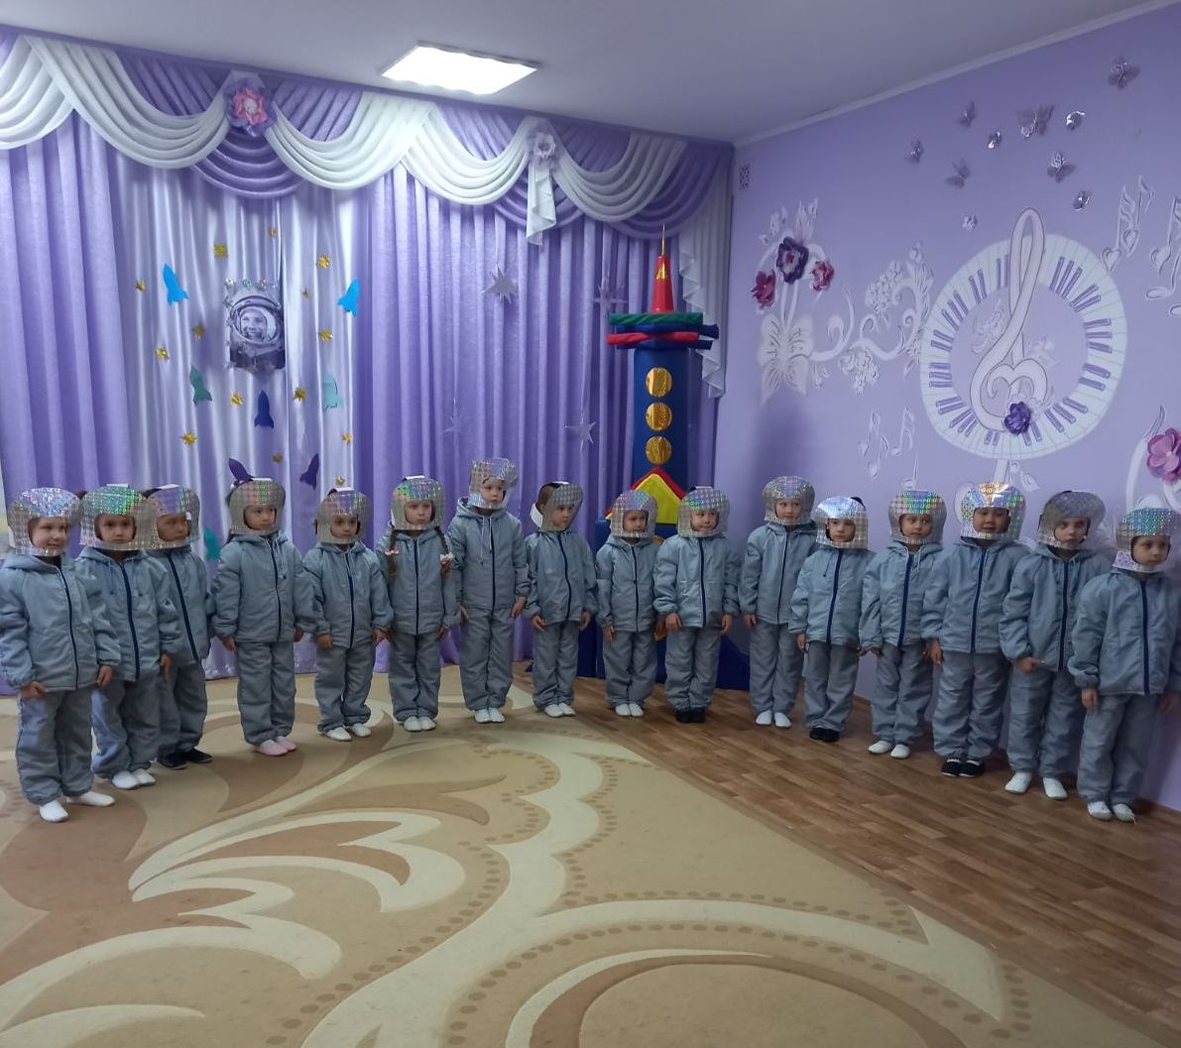
Проект «Этот удивительный космос»

Slide 16
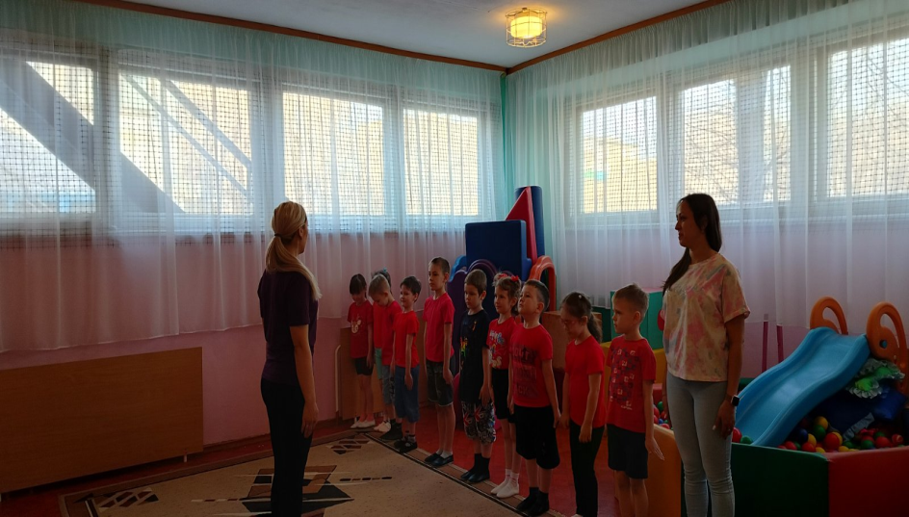
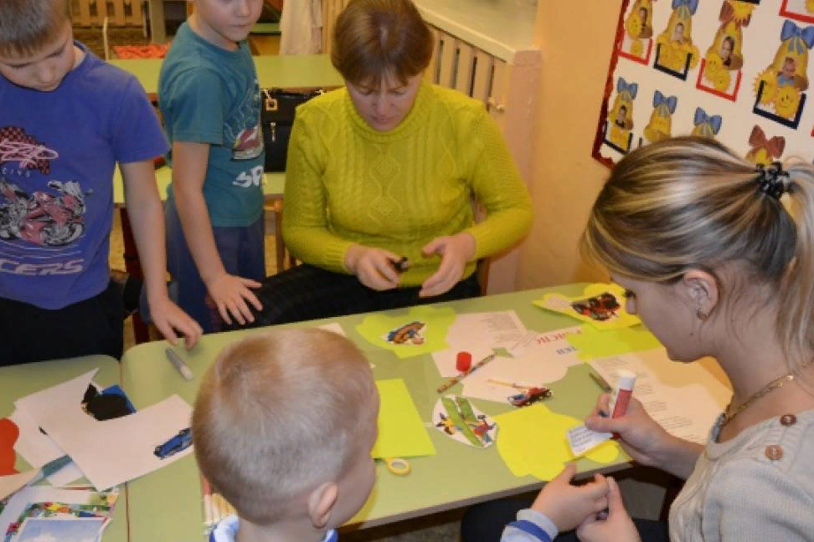
День соуправления в ДОО

Slide 17
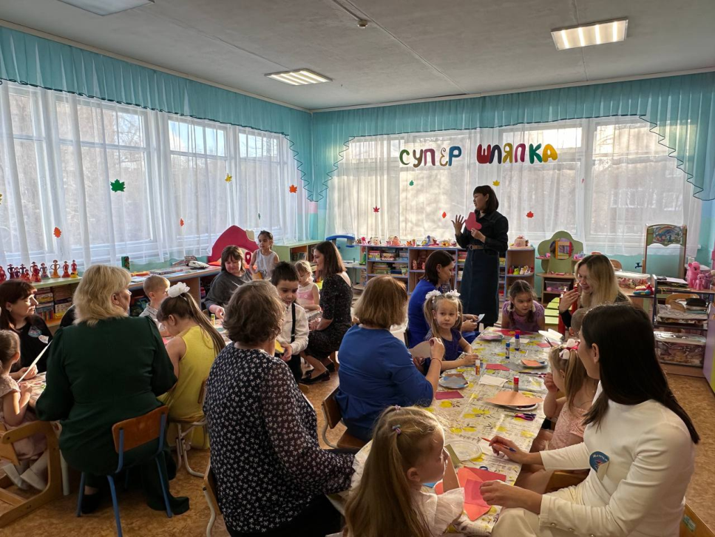
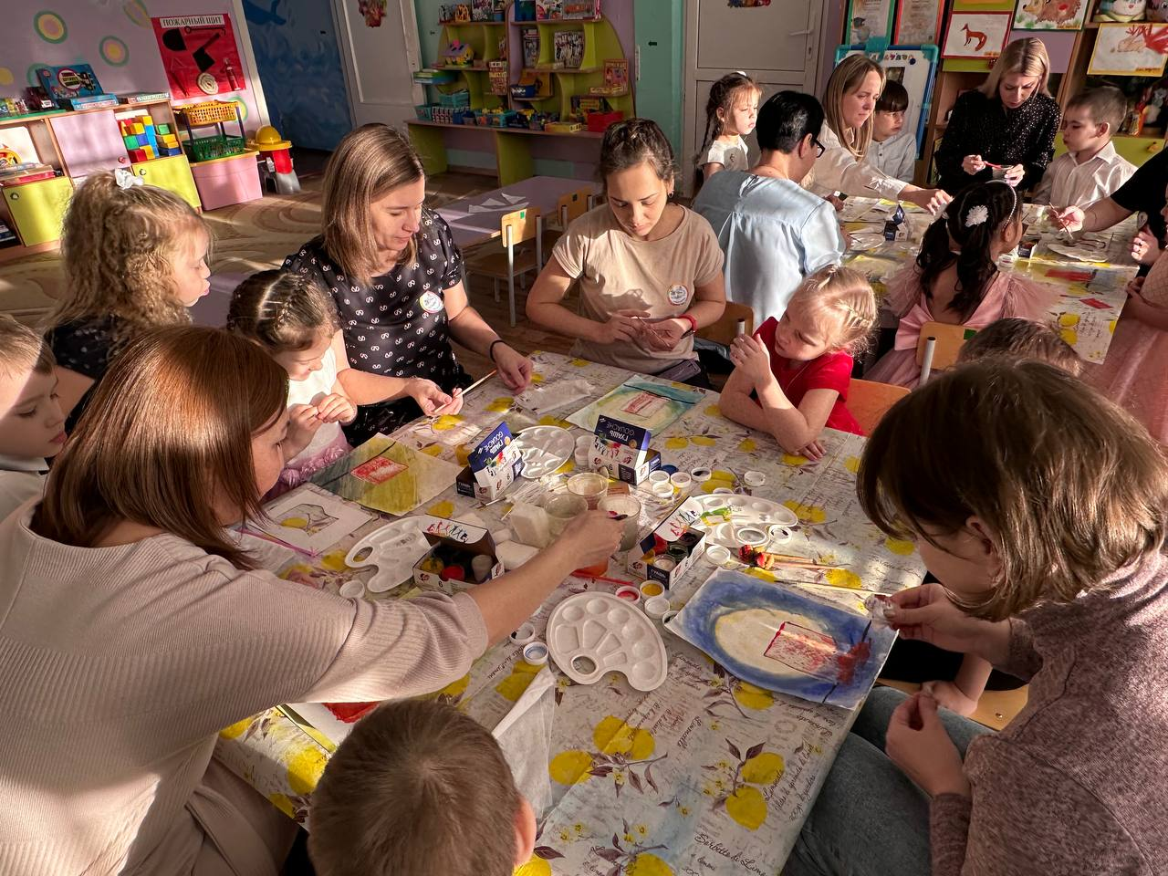
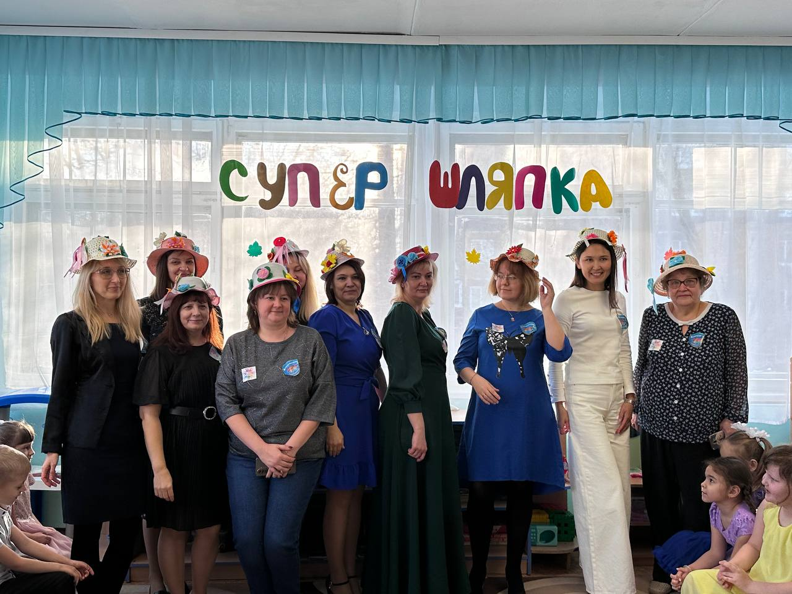
Творческая мастерская – территория партнерского взаимодействия

Slide 18
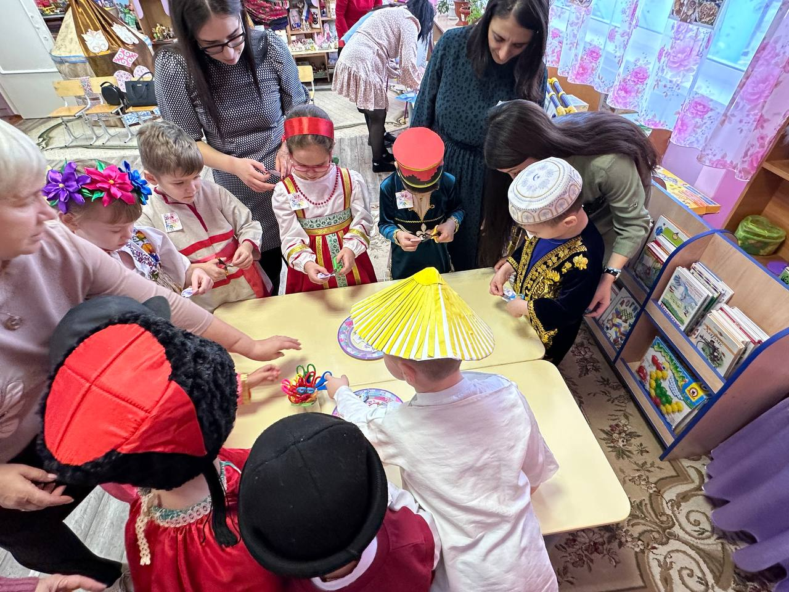
Родительские клубы
Клуб дружбы «Мы разные, но мы вместе»

Slide 19
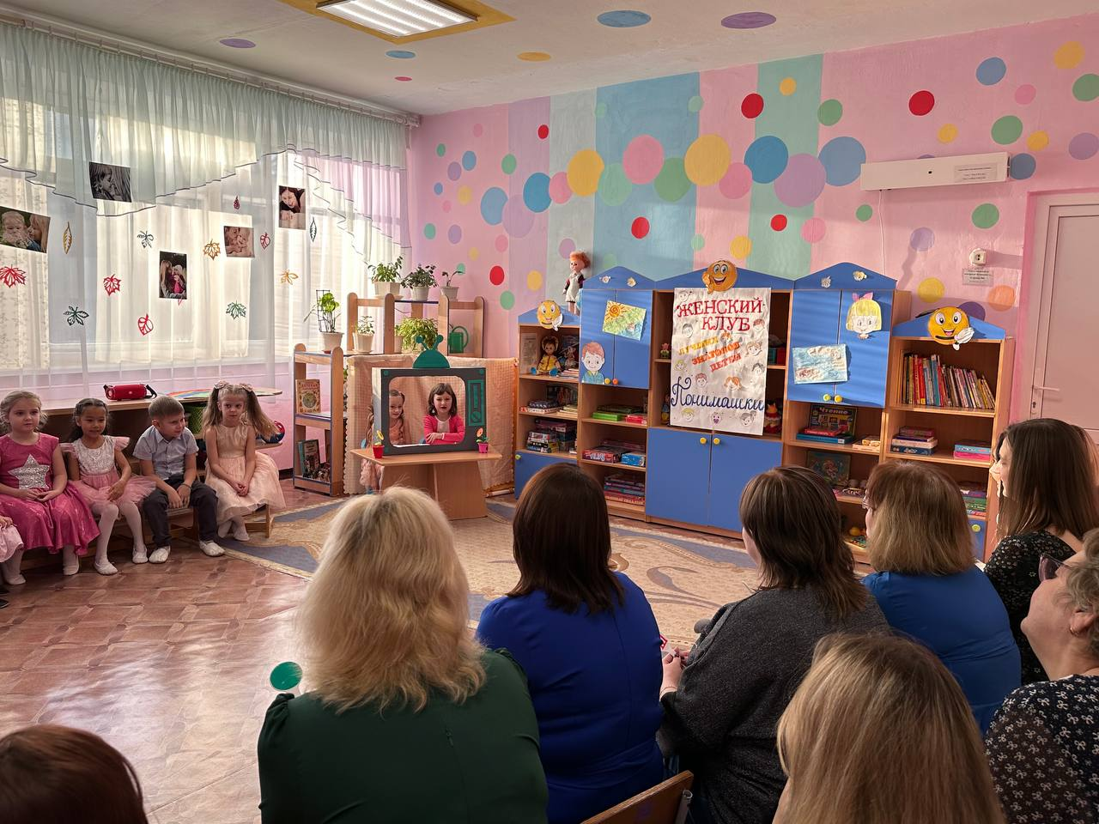
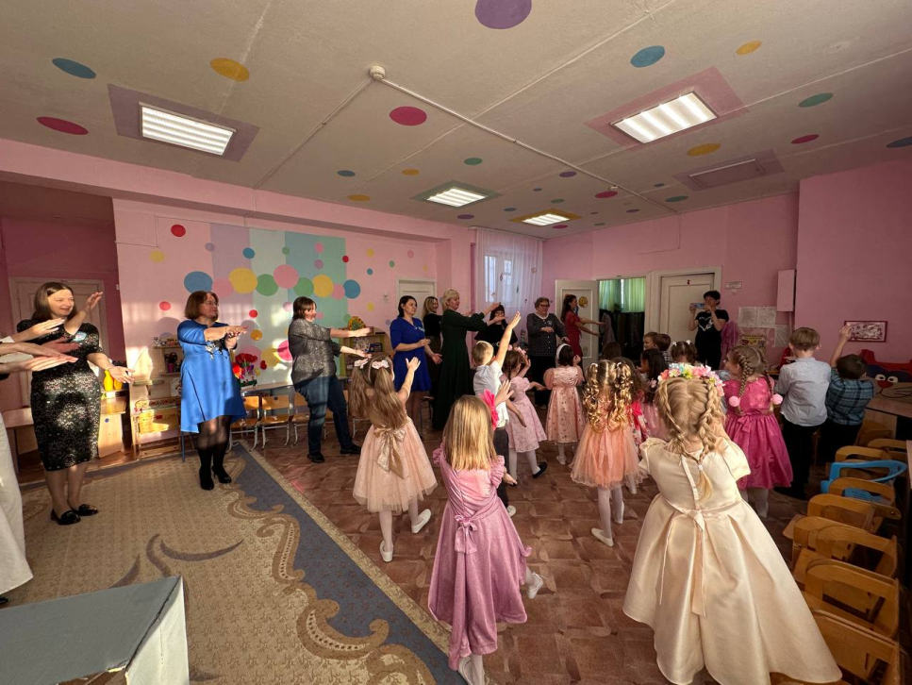
Родительские клубы
Женский клуб лучших знатоков детей «Понимашки»

Slide 20
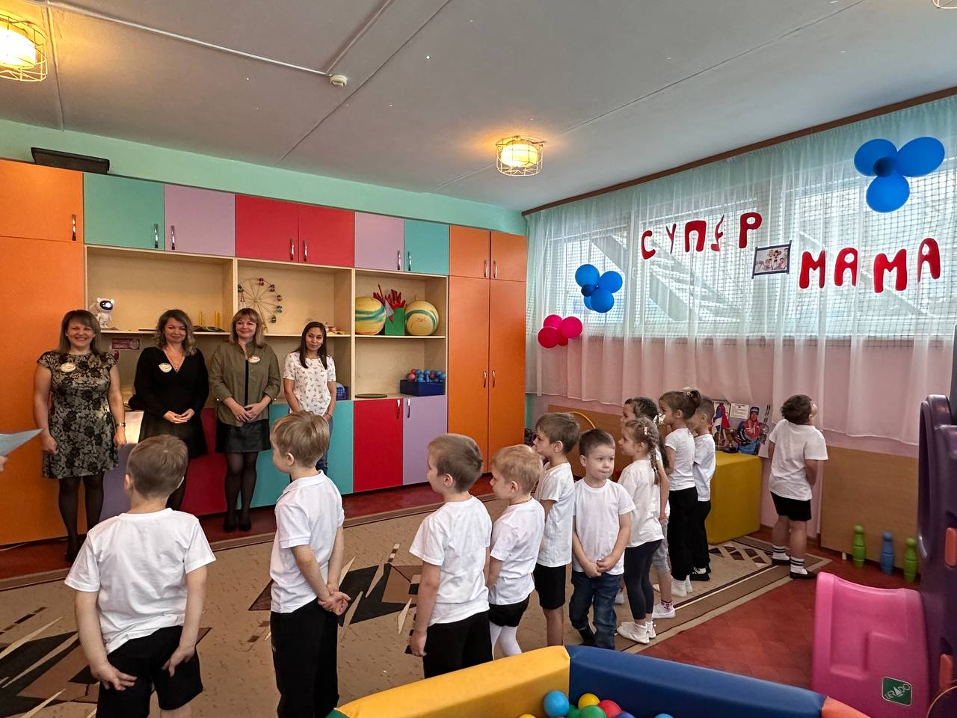
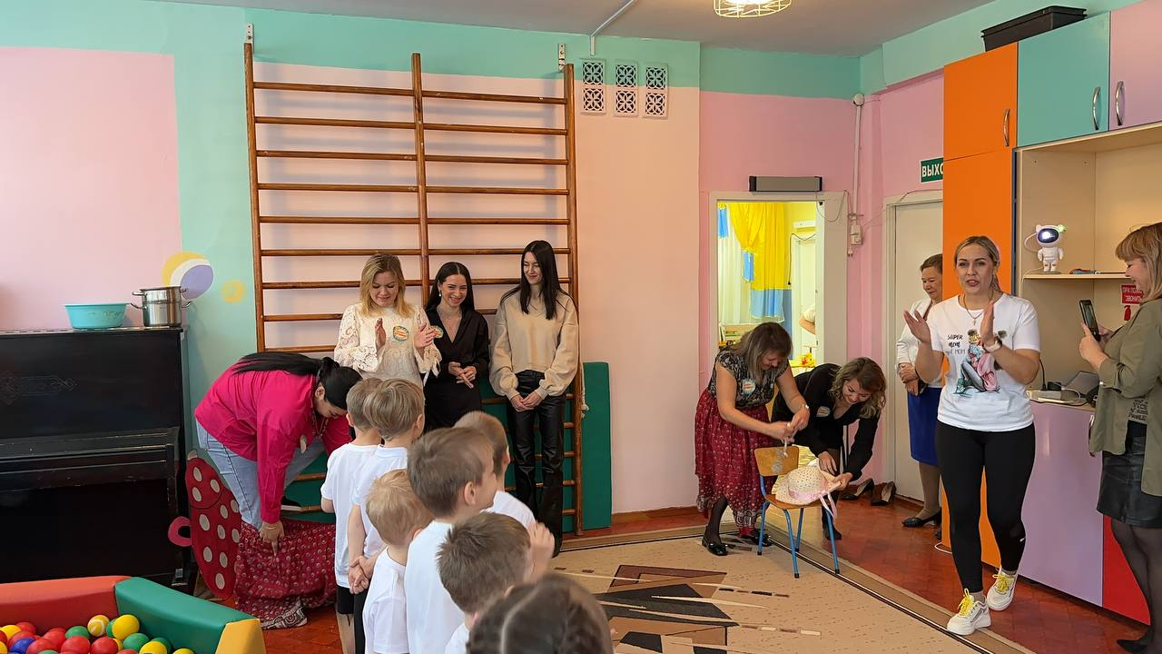
Родительские клубы
Клуб «Супер мама»

Slide 21
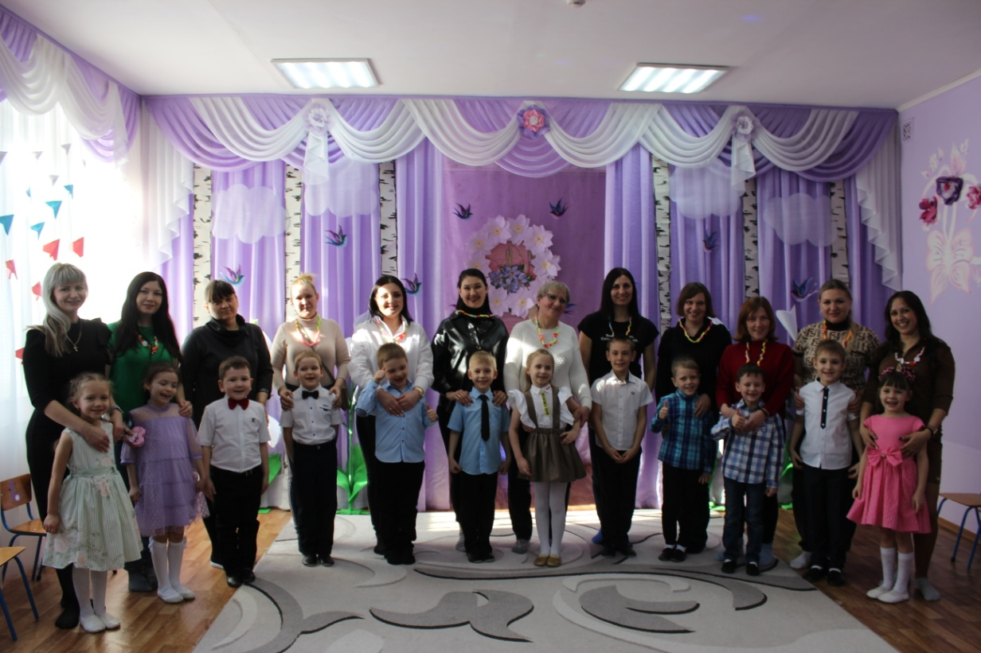
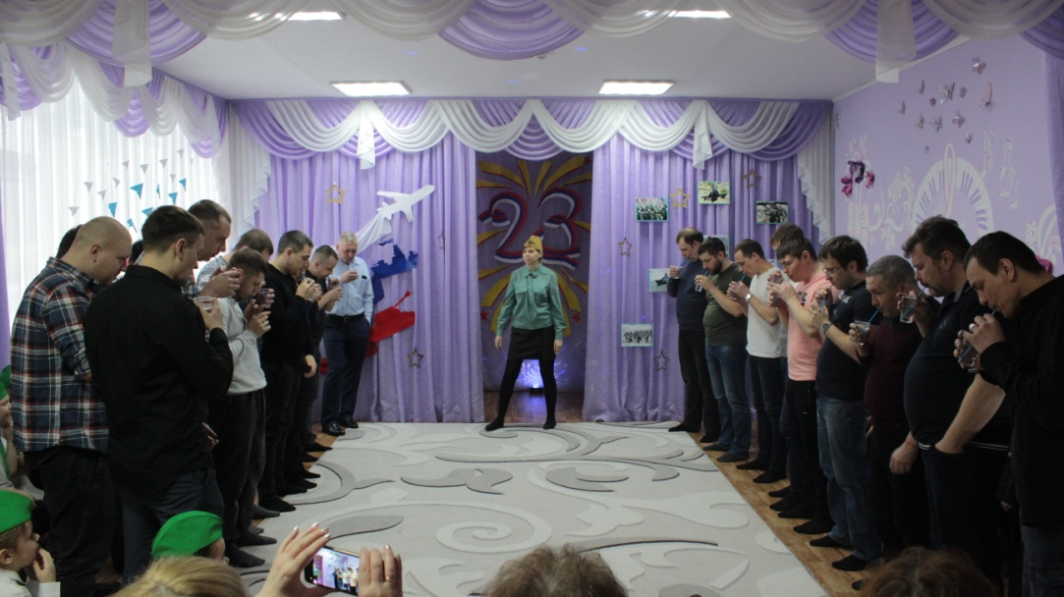
Детско-родительские праздники и развлечения

Slide 22
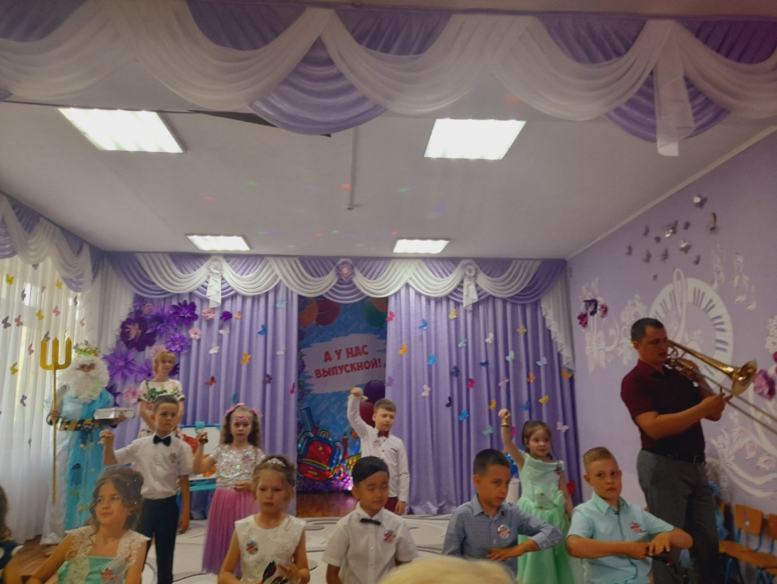
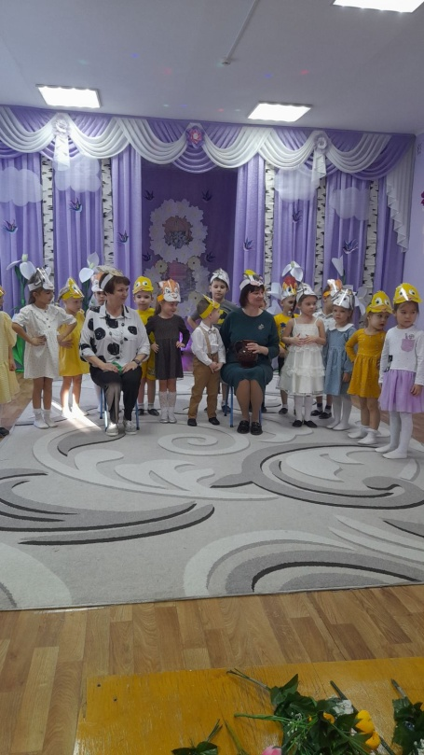
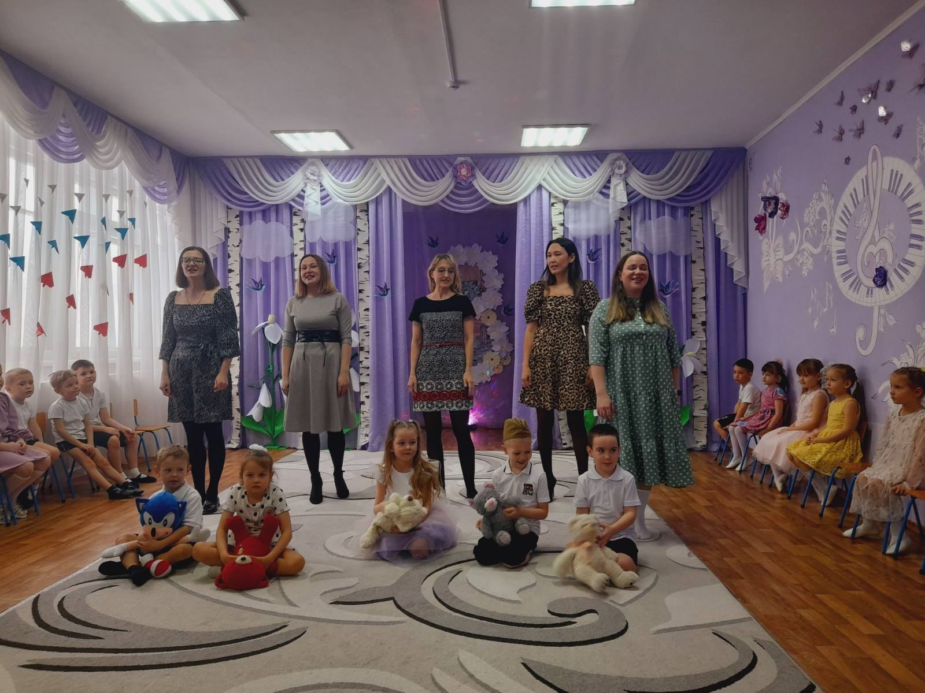
Детско-родительские праздники и развлечения

Slide 23
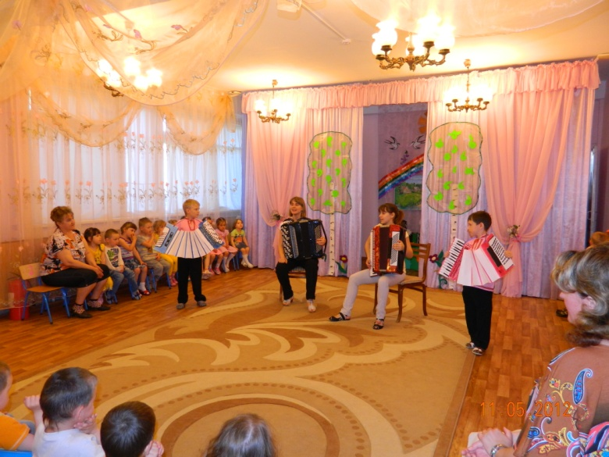
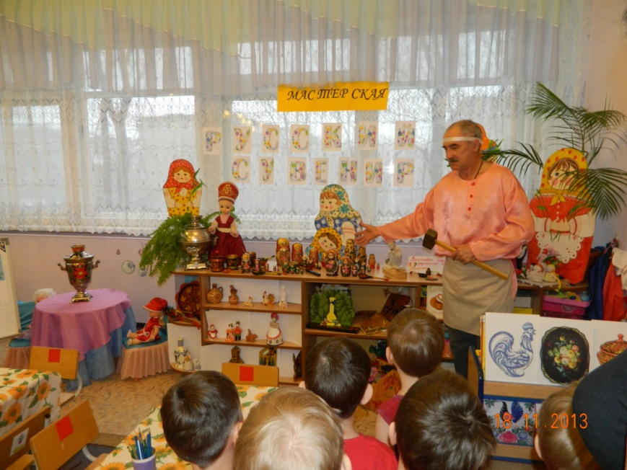
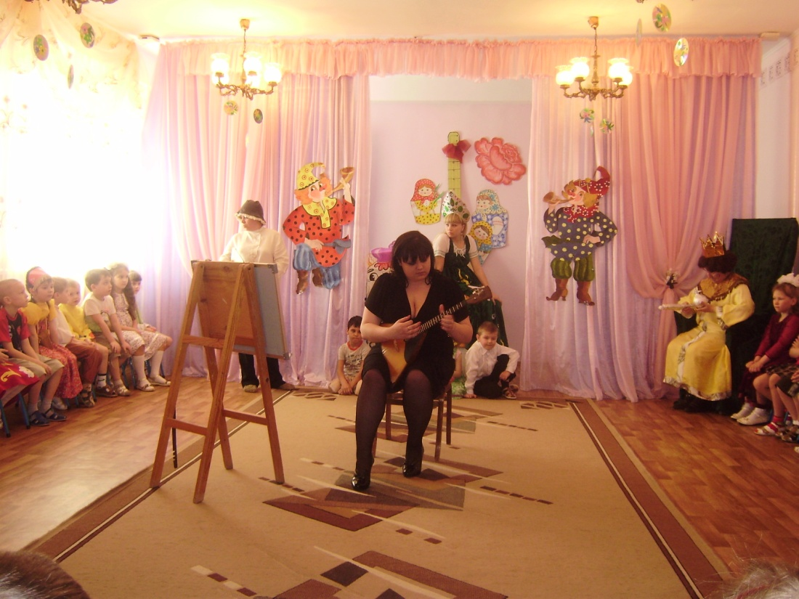
Семейные творческие гостиные

Slide 24
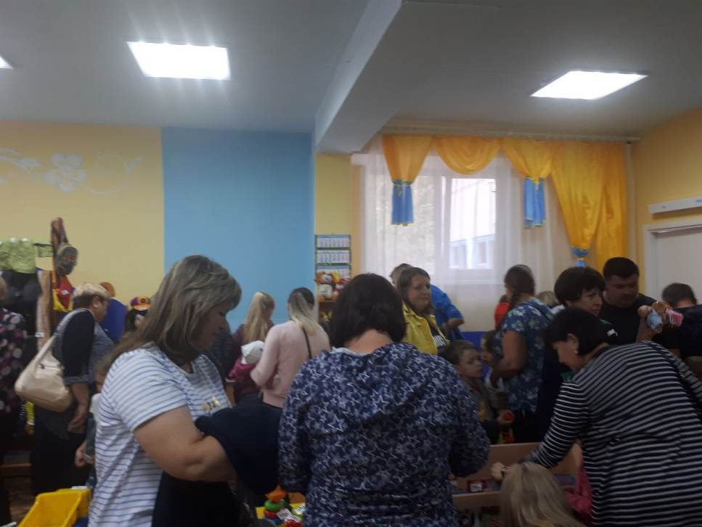
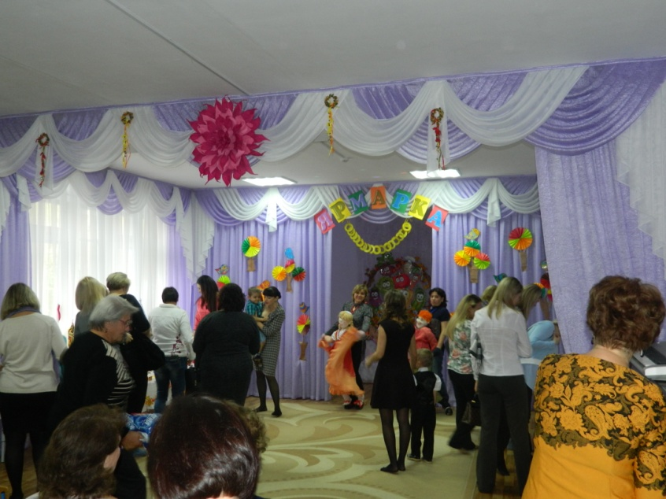
Ярмарки

Slide 25
ОЦЕНКА УРОВНЯ УДОВЛЕТВОРЁННОСТИ РОДИТЕЛЕЙ ДЕЯТЕЛЬНОСТЬЮ ДОШКОЛЬНОГО УЧРЕЖДЕНИЯ
за 2021-2022 и 2022-2023 уч.год
Уч.год | Обеспечение комфортных и безопасных условий пребывания | Качество образовательных услуг | Организация питания | Организация оздоровительной работы | Профессионализм педагогов и взаимодействие с персоналом | Дополнительные образовательные услуги | Открытость и доступность информации о ДО
2021-2022 | 91% | 93 % | 91 % | 90% | 91 % | 90 % | 94%
2022-2023 | 93 % | 95 % | 95 % | 94 % | 93 % | 94% | 96%

Slide 26
СЕМЬЯ+ ДОО
=
СТАБИЛЬНОЕ ФУНКЦИОНИРОВАНИЕ ДОО В РЕЖИМЕ РАЗВИТИЯ

Slide 27
СПАСИБО ЗА ВНИМАНИЕ

